Slide 1
PAKISTAN a BANGLADÉŠ NEPÁL, AFGANISTAN
Horské štáty Ázie

Slide 2
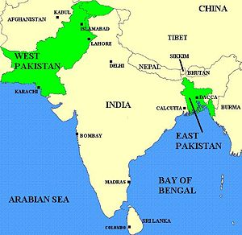
VŠEOBECNE
Pakistan a Bangladéš
do roku 1971 tvorili
spoločný štát, hoci nemali spoločnú hranicu
(P. je na západ a B. na východ od Indie)
ľudnaté štáty – majú cca po 150 miliónov obyvateľov

Slide 3
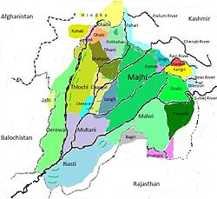
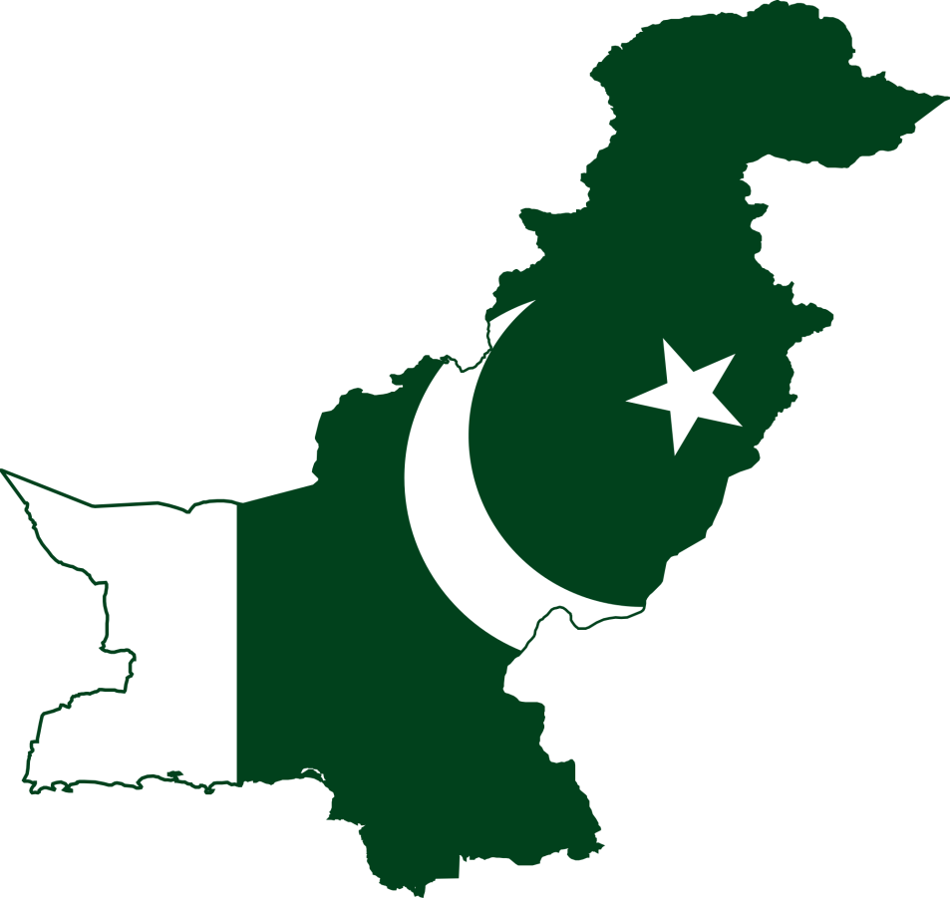
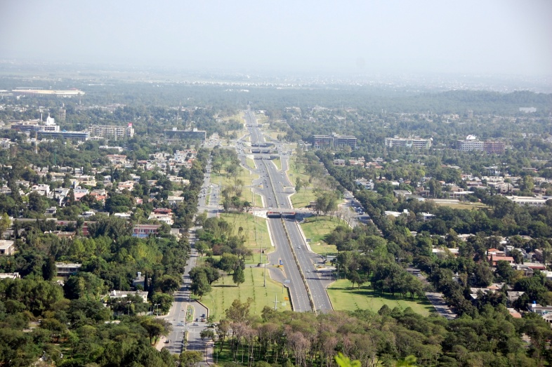
PAKISTAN (Islamabád)
Leží pri Arabskom mori
Preteká Indus a spolu s ďalšími
4 riekami vytvára oblasť, ktorá sa volá
Pandžáb (Päťriečie)
Na severe – Himaláje a Hindukúš
Krajinu pokrývajú púšte a polopúšte

Slide 4
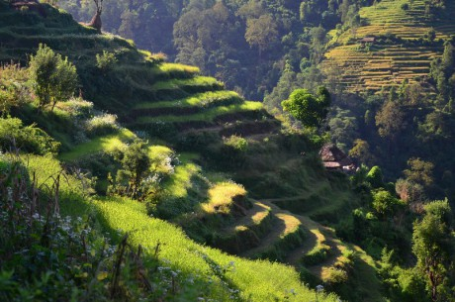
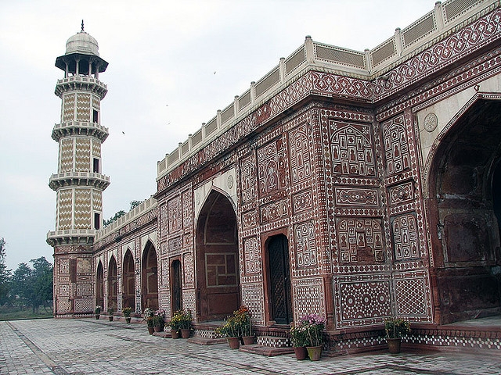
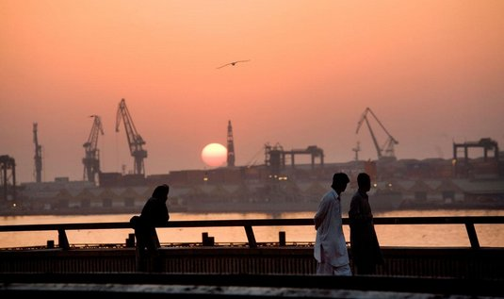
Pestuje sa: pšenica, bavlník,
citrusy, teplomilné ovocie
– terasové políčka
Chov: ovce, kozy, kone, hovädzí dobytok
Kožiarsky a textilný priemysel
Mestá: Láhaur prístav Karáči
Džahangírova hrobka

Slide 5
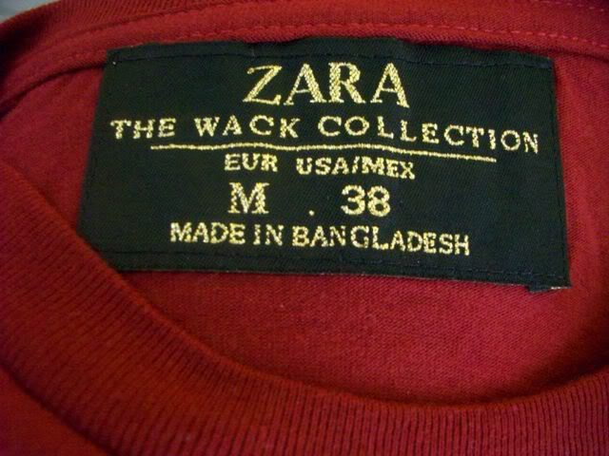
BANGLADÉŠ (Dháka)
Leží pri Bengálskom zálive
nížinatý štát
najväčšia delta na svete - Gangy a Brahmaputry
Podnebie a život ovplyvňujú monzúny
Letný monzún – zrážky, obrovské škody kvôli záplavám
Vďaka monzúnom pestujú – ryžu, jutovník (2.miesto na svete), cukrovú trstinu, tropické plodiny
Rybolov
Jeden z najchudobnejších štátov sveta
MADE IN BANGLADESH – lacná pracovná sila (textil)

Slide 6
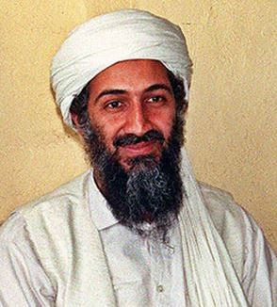
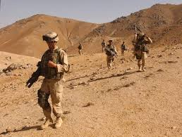
AFGANISTAN (Kábul)
Horský štát, nemá nížiny, samé neschodné pohoria a púšte
Kolíska svetového terorizmu – Usáma bin Ládín
Producent heroínu, ópia
Spracovanie koží, kobercov
Dlhé roky – občianska vojna

Slide 7
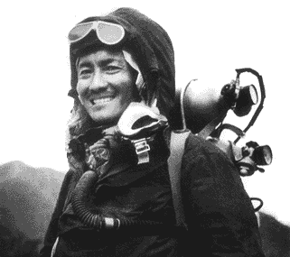
NEPÁL (Káthmandú)
Horský štát – východisková krajina do Himalájí na Mt. Everest → Množstvo horolezcov
Žije z cestovného ruchu
Veľký problém je znečistenie po horolezcoch
Výroba suvenírov: kožené výrobky,
ručne tkané koberce a iné
šerpa – horský vodca v Himalájach
najznámejší šerpa – Tenzing Norgay
– 1. na Mt. Evereste s Edmundom Hillarym

